Slide 1
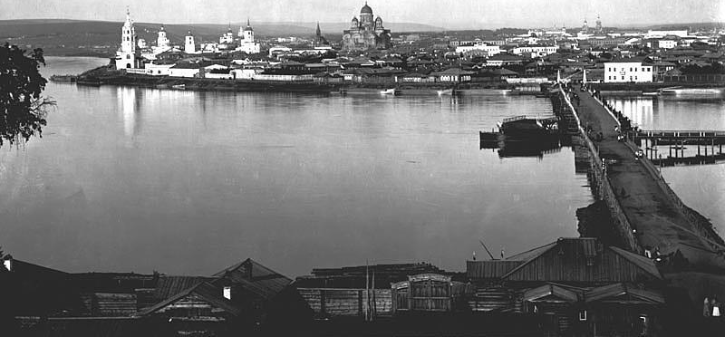
ПРОЕКТ
«Духовная жизнь –
хранитель духовно –
нравственных ценностей»

Slide 2
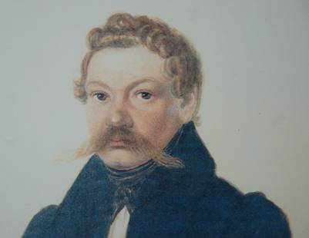
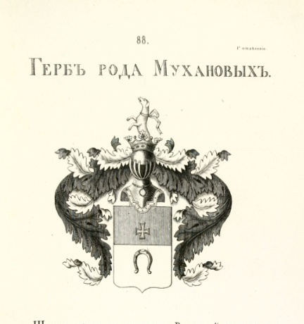
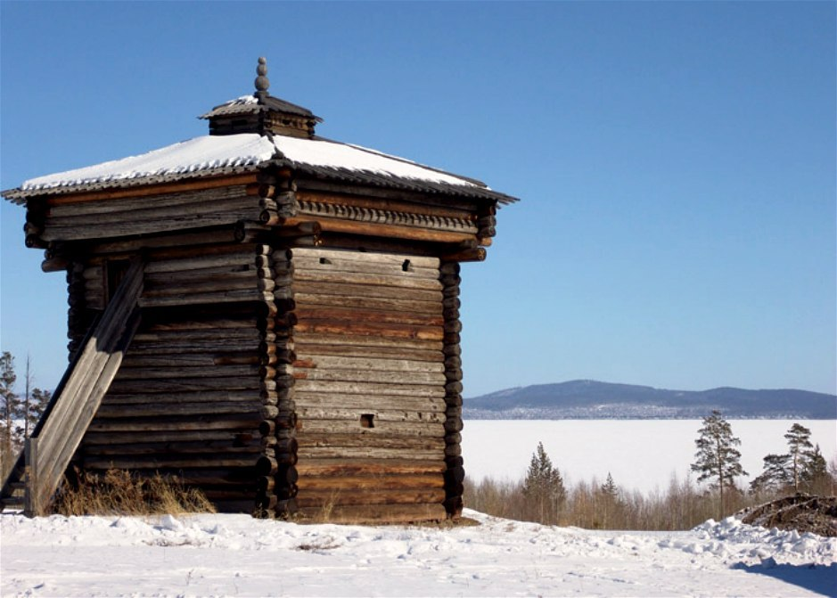
Как всё начиналось
Декабрист Пётр Александрович Муханов,
отбывая ссылку в Братске с 1832 г.,
оставил о себе добрую, нетленную память.
Человек передовой, одарённый, прогрессивный мыслитель,
с большими культурными запросами,
Муханов стремился к активной деятельности.

Slide 3
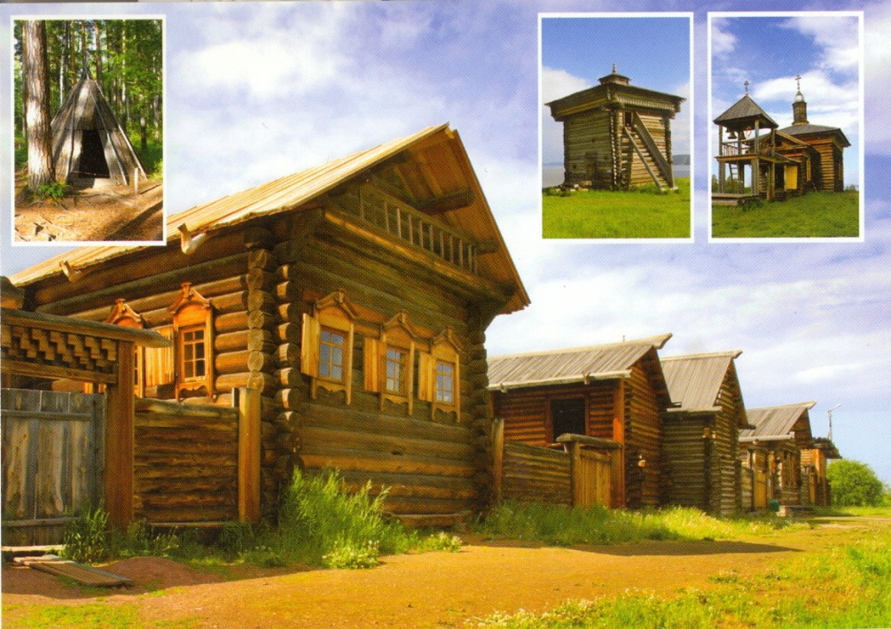
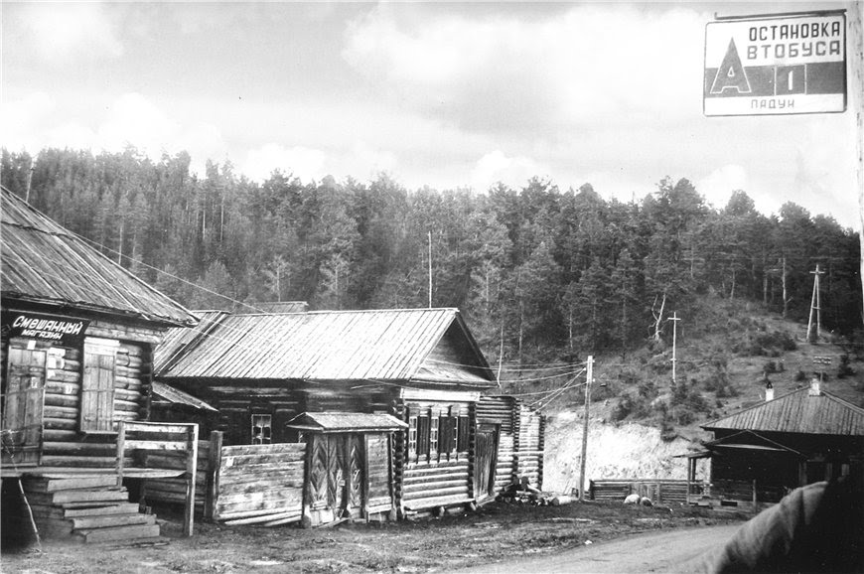
«Худшее место в Сибири»
Личные беды, превратности судьбы тяготили душу. Может поэтому,
называя Братск «худшим местом в Сибири», писал так: «Деревня маленькая,
на берегу Ангары, вокруг лес дремучий, непроходимый, не видно ни пашни,
ни луга, пустыня дикая, ненаселённая, место самое отвратительное»

Slide 4
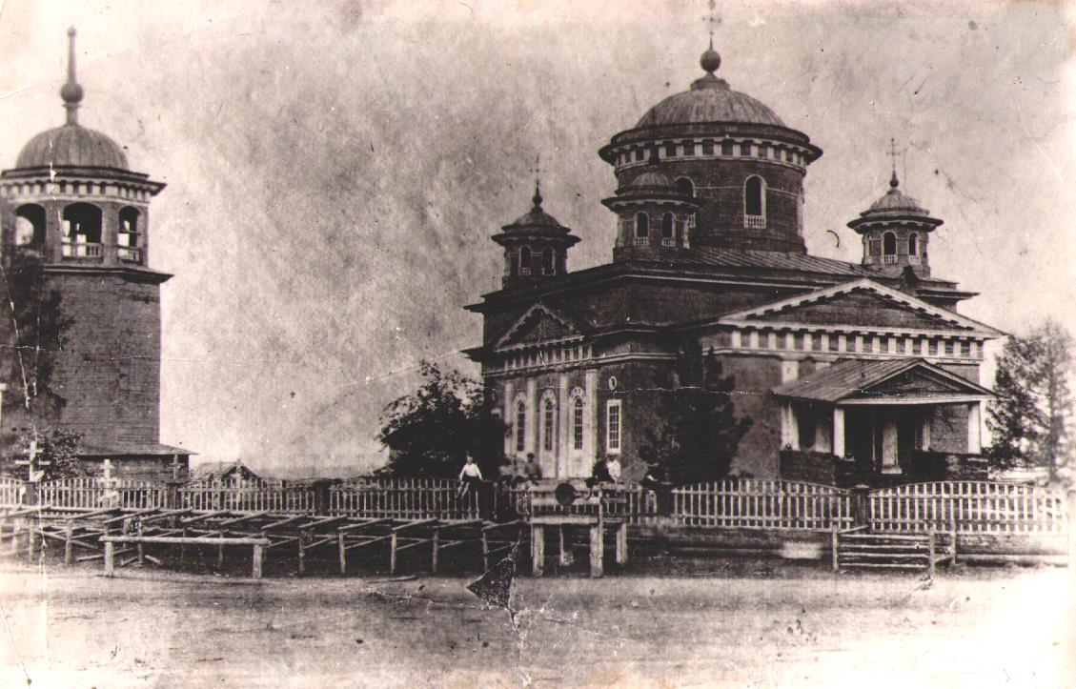
Мухановская церковь в с. Братск.
Но духом Муханов не пал.
Он принимал живое участие в возведении церкви редкой
красоты,
которая в дальнейшем стала центром духовной жизни
и украшением села Братск.
Братская Богоявленская церковь была признана как достопримечательность Иркутской губернии.
Наш лицей находится рядом с улицей, носящей имя декабриста Муханова.

Slide 5
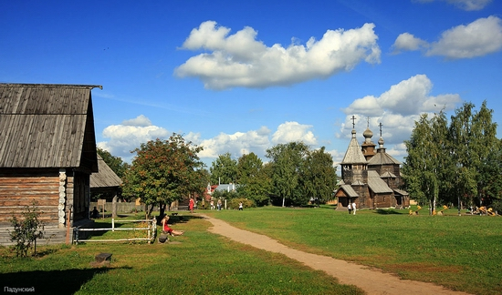
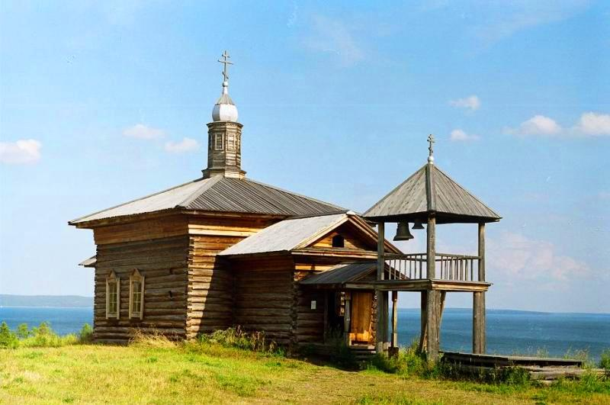
Исторический центр села
Ансамбль из красивого пятиглавого храма, погоста, оставшейся от старой церкви
17-метровой колокольни и двух башен Братского острога представлял собой
исторический центр села. Запрестольной иконой храма стал образ Спаса Нерукотворного,
с которым казаки осваивали новые земли.

Slide 6
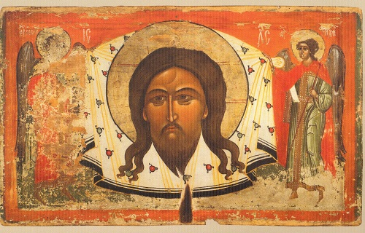
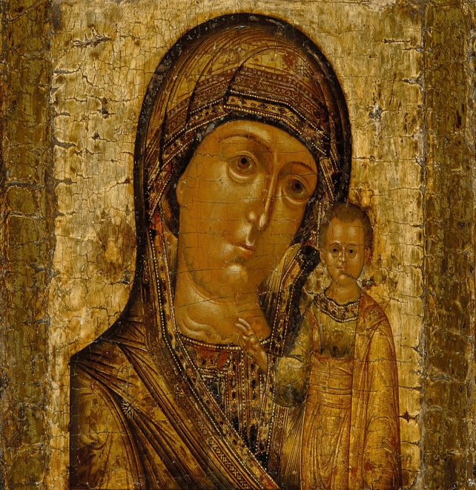
В алтаре находился также образ Богородицы Казанской, который считался чудотворным: свидетельством особого почитания иконы была её риза, стоившая в начале XX века около 1500 рублей. Иконостас зимнего придела был передан из Иркутского кафедрального собора: иконы в нём были освящены самим свт. Иннокентьевым (Кульчинским), первым епископом нашей епархии и наиболее почитаемым сибирским святым.

Slide 7
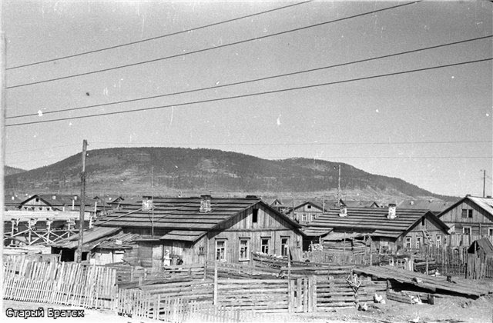
Старый Братск
Церковь простояла в Братске более ста лет.
Позже в ней размещался кинотеатр «Ангара».
При подготовке к затоплению водохранилища церковь
перенесли под клуб в село Леонова Братского района.

Slide 8
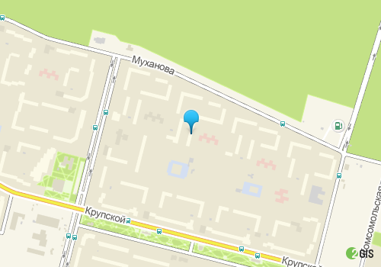
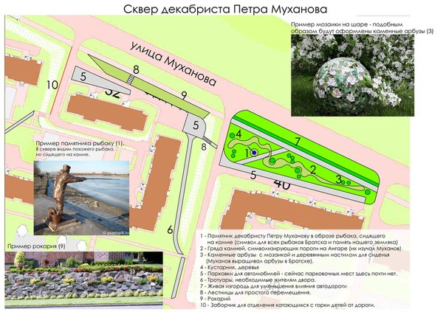
Память о Муханове

Slide 9
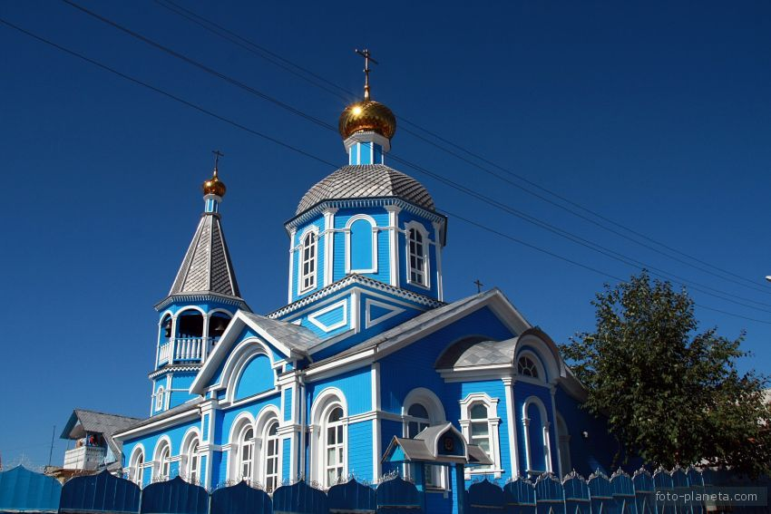
ЦЕРКВИ БРАТСКА
Храм Успения Божией Матери

Slide 10
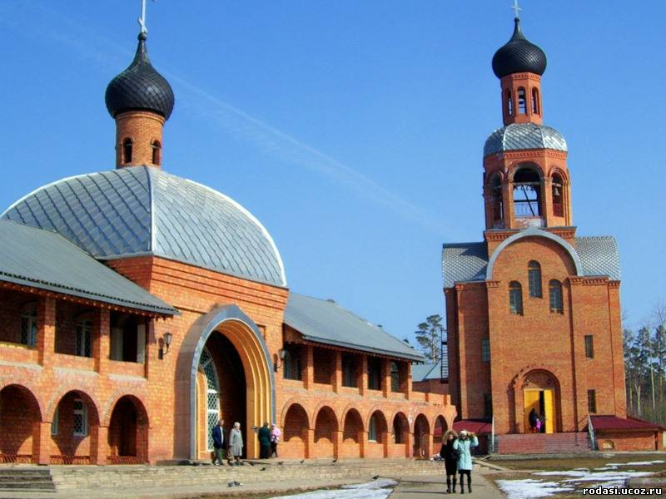
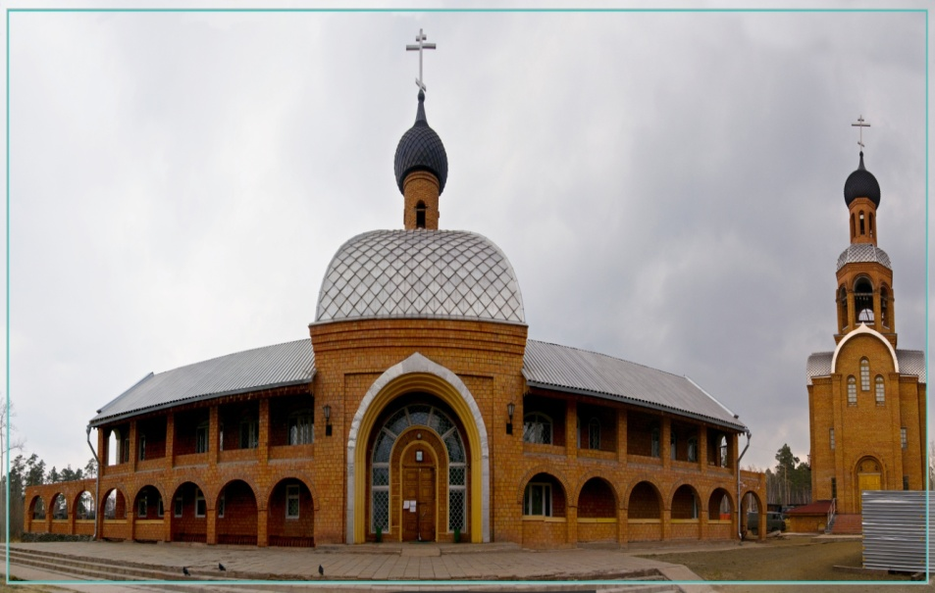
ЦЕРКВИ БРАТСКА
Храм преподобного Амвросия Оптинского - колокольня на первом фото справа,
а слева - храм Всех святых, в земле Российской просиявших.
Долгое время его называли храмом Андрея Рублева,
так как по проекту храмового комплекса должен быть еще один храм
(правее колокольни). г. Братск улица Муханова.
Храм Преподобного Амвросия
Оптинского .
Храм Всех святых,
в земле Российской просиявших.

Slide 11
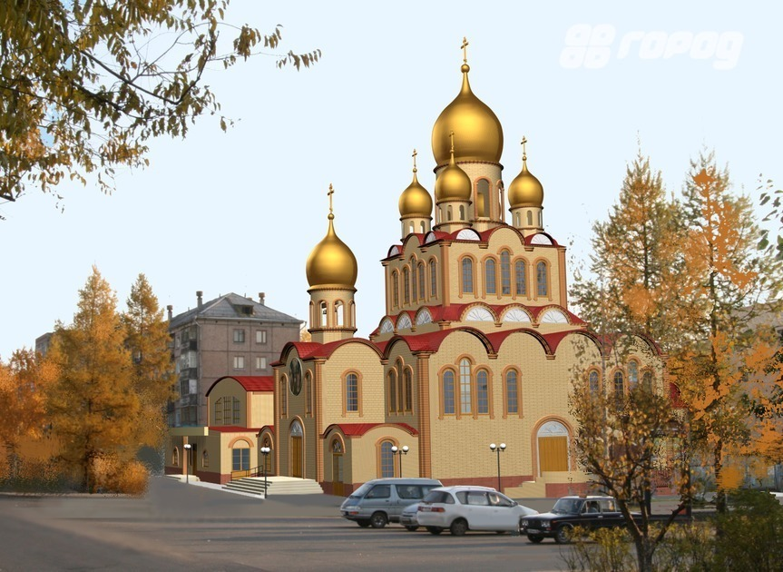
В Братске хранят историческое
наследие
Храм Рождества Христова
В Центральном районе Братска в этом году
(2016 г.) построен новый храм на улице Мира

Slide 12
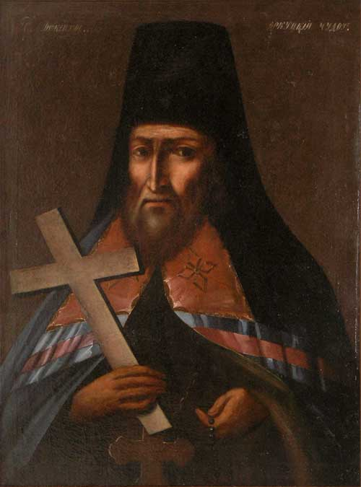
Иннокентий (Кульчинский)
Православие стремится быть понятным и современным
для каждого человека любой страны
и любой исторической эпохи.

Slide 13
Над проектом работали: Дейлова Анастасия Кустов Роман 10В Источники:
http://bratsk-pravoslavny.ru/

